Slide 1
毫米波全息成像设备
中科专利

Slide 2
毫米波成像原理
毫米波（一般20-300GHz）具有较强的穿透性，可穿透云雾、烟尘、一般的衣物等。
毫米波满足准光学原理
透射、折射和反射
人体亮温图
人体安检用毫米波成像仪，依据人体轮廓内体表携带物亮温与人体亮温温差，检查人体表面携带物

Slide 3
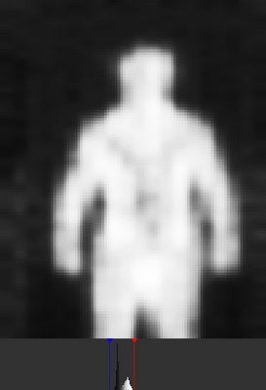
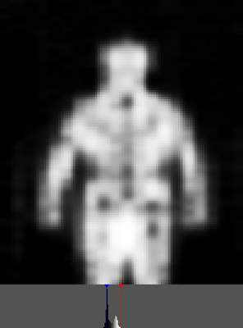
毫米波成像示例
嘴衔手机
护照
杂物
钥匙等
电工刀
无
多卡
水果刀

Slide 4
毫米波成像系统的类型
被动式毫米波成像
毫米波全息（主动式）成像
只接收天然的毫米波或被测对象发出的毫米波来对物体进行
本次检索不涉及
向被测对象发射毫米波，并接收来自被测对象的毫米波，往往需要用天线对被测对象进行扫描
本次检索的对象
对象对象对象
天线
对象对象对象
天线
√
Х

Slide 5
检索主题 | 子项目
1.毫米波全息成像设备的整机及工作方式 | 1.1 毫米波全息成像（主动式）整机设备
 | 1.2 毫米波全息成像（主动式）方法
 | 1.3毫米波成像系统（主动式）的标定方法
 | 1.4毫米波全息重建方法（仅供研发人员参考）
2.信号处理分系统 | 2.1 毫米波信号处理系统
3.扫描分系统 | 3.1毫米波扫描系统
 | 3.2 毫米波扫描方法

Slide 6
单频全息图重建原理
y
二维平面 逐点扫描
重建目标物体的反射系数图像
单频 二维重建
x
z
目标物体 f(x,y)
扫描平面

Slide 7
宽频全息图重建
二维平面 逐点扫描
增加一维频率扫描
宽频 三维重建
重建目标物体的表面反射系数图像
y
x
z
目标物体 f(x,y,z)
扫描平面

Slide 8
全息成像：扫描方式
理想扫描：
空间采样：扫描平面内均匀网格状采样
频率采样：在每个空间采样点以不同的工作频率采样
发射天线和接受天线的位置重合
……
……
……
……
……
……
……
……
……
……
……
……
……
……
……
……
……
……

Slide 9
毫米波全息成像示例
扫描驱动装置
毫米波信号处理装置
毫米波信号处理装置
图像处理装置
控制装置
天线阵列
被测对象
天线阵列
主体框架
出口
扫描区域
扫描区域
结果输出
入口

Slide 10
毫米波成像设备标定方法与机构
不同通道的信号经过的路径、开关器件、混频器、频率发生器都有可能不同，会导致不同通道的信号的零点、增益、相位都有所不同，需要对之进行校正，这就涉及到标定的方法及对应的机构。
金属板
全反射
吸收材料
全吸收
天线阵列

Slide 11
毫米波信号处理装置示例
T1
SP8T
T2
R1
SP8T
毫米波频率发生器
频率综合
频率合成器
频率源
R2
SP8T
SP8T
SP8T
……
~
Mixer1
混频器
……
SP8T
×
0°
0°
……
……
SP8T
Mixer2
0°
×
90°
SP8T
Tn-1
Tn
数据采集装置
Rn-1
Rn
天线阵列

Slide 12
双（多）源切换
毫米波频率发生器
毫米波频率发生器需要快速在不同频率间切换，但目前的有关器件或者模块能够达到的频率切换速度不能满足需求
发射天线
~
Transmit
Mixer1
×
0°
接收天线
0°
Receive
Mixer2
0°
×
90°
f2
I
Q
f1
t

Slide 13
双（多）频率源切换
毫米波频率发生器
f6
~
~
f5
f4
f3
f2
f1

Slide 14
毫米波信号的产生和采集
产生：
直接产生毫米波频率的信号
先产生低频或中频信号，再变频或倍频成毫米波信号
采集：
直接采集毫米波信号
先将毫米波信号处理（混频/下变频/超外差等）成中频或低频（甚至直流）信号（基带信号）再采集

Slide 15
扫描分系统：天线排布方法
T1
T2
T3
T4
Tn
……
P1
P2
P3
P4
Pn
R1
R2
R3
R4
Rn
Transmit Antenna
Receive Antenna
T：发射天线
R：接收天线

Slide 16
扫描分系统：天线排布方法
Unit1
Unit2
Unit8
T1
T2
T3
T4
T16
T1
T2
T3
T4
T16
T1
T2
T3
T4
T16
……
……
……
……
P1
P2
P3
P4
P16
P1
P2
P3
P4
P16
P1
P2
P3
P4
P16
……
……
……
R1
R2
R3
R4
R16
R1
R2
R3
R4
R16
R1
R2
R3
R4
R16
Unit9
Unit10
Unit16
T1
T2
T3
T4
T16
T1
T2
T3
T4
T16
T1
T2
T3
T4
T16
……
……
……
……
P1
P2
P3
P4
P16
P1
P2
P3
P4
P16
P1
P2
P3
P4
P16
……
……
……
R1
R2
R3
R4
R16
R1
R2
R3
R4
R16
R1
R2
R3
R4
R16

Slide 17
扫描分系统：天线排布方法
T1
T2
T3
T4
Tn
……
P_{2n-2}
P₁
P₂
P₃
P₄
P₅
P₆
P₇
P_{2n-1}
……
R1
R2
R3
R4
Rn

Slide 18
双(多)天线阵列同时错频工作
天线阵列1：f1, f2, f3, f4, ……,f50, f51,f52,……,f100
天线阵列2：f51,f52,f53,f54,……,f100, f1, f2, ……,f50
为避免天线阵列在进行频率扫描时相互干扰，不同的天线阵列使用不同的频率进行扫描，并且对每个天线阵列接收到的信号进行滤波，去除其他天线阵列的信号。

Slide 19
天线阵列的扫描方式
柱面扫描：
双面扫描：
竖直扫描：
水平扫描：

Slide 20
谢谢！

